Slide 1
Семья и семейные ценности
« Счастлив тот,
кто счастлив дома».

Slide 2
Семья – это труд, друг о друге забота,
Семья – это много домашней работы.
Семья – это важно!
Семья – это сложно!
Но счастливо жить одному невозможно!

Slide 3
Что такое семья?

Slide 4
«Природа создала людей такими, каковы они есть, даровала им великое утешение от многих зол, наделив их семьей и родиной».
У.Фоскало

Slide 5
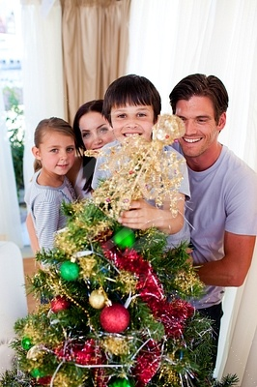
Из чего складывается семья?
Семейные традиции.

Slide 6
Семейные трапезы (обеды, ужины)
Совместный досуг.
Семейные праздники.
Семейный альбом, семейная родословная
Зарубки на дверном косяке.

Slide 7
Игра
« Вопрос – ответ».

Slide 8
Кто загадки отгадает, Тот своих родных узнает: Кто-то маму, кто-то папу, Кто сестренку или брата, А узнать вам деда с бабой — Вовсе думать-то не надо! Все родные, с кем живете, Даже дядя или тетя, Непременно вам друзья, Вместе вы — одна…
СЕМЬЯ

Slide 9
(Семья!)
(Семья!)
Кто нежнее всех на свете? Кто готовит нам обед? И кого так любят дети? И кого прекрасней нет? Кто читает на ночь книжки? Разгребая горы хлама, Не ругает нас с братишкой. Кто же это? Наша …
МАМА

Slide 10
Кто не в шутку, а всерьёз Нас забить научит гвоздь? Кто научит смелым быть? С велика упав, не ныть, И коленку расцарапав, Не реветь? Конечно, …
ПАПА

Slide 11
Я у мамы не один, У неё ещё есть сын, Рядом с ним я большеват, Для меня он — младший …
БРАТ

Slide 12
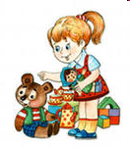
Мама с папой говорят, Что теперь я — старший брат, Что за куколка в коляске Плачет? Видимо, от тряски? В ванной ползунков гора! Брату кто она? …
СЕСТРА

Slide 13
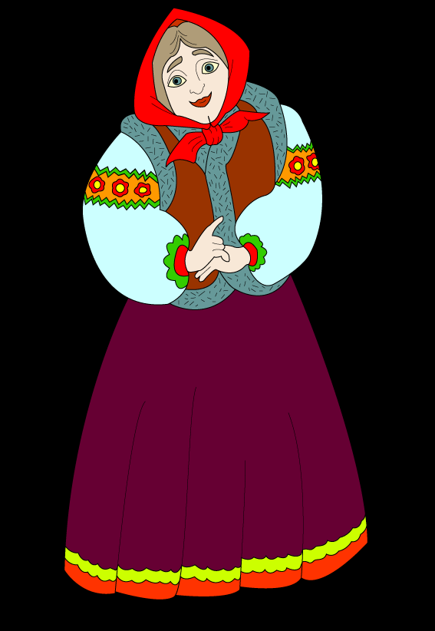
Пусть не хожу я в детский сад, Я дома ем оладушки. Пенсионерка, я и рад, Моя родная …
БАБУШКА

Slide 14
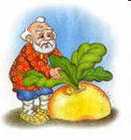
Он — мужчина, и он сед, Папе — папа, мне он — …
ДЕД

Slide 15
Мамы старшая сестра — С виду вовсе не стара, С улыбкой спросит: «Как живете?» Кто в гости к нам приехал?
ТЁТЯ

Slide 16
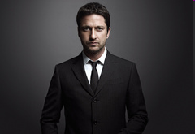
Кто же с маминой сестрой Приезжает к нам порой? На меня с улыбкой глядя, «Здравствуй!» — говорит мне...
ДЯДЯ

Slide 17
Это слово каждый знает, Ни на что не променяет! К цифре «семь» добавлю «я» — Что получится?
СЕМЬЯ

Slide 19
Русские пословицы о семье
Без отца - полсирота, а без матери - круглая сирота.
В семье дружат – живут, не тужат.
Вся семья вместе, так и душа на месте.
В дружной семье и в холод тепло.
Кто родителей почитает, тот век счастливым живет.

Slide 20
Семья – это счастье, любовь и удача, Семья – это летом поездки на дачу. Семья – это праздник, семейные даты, Подарки, покупки, приятные траты. Рожденье детей, первый шаг, первый лепет, Мечты о хорошем, волненье и трепет. Семья – это труд, друг о друге забота, Семья – это много домашней работы.
Семья – это важно! Семья – это сложно! Но счастливо жить одному невозможно! Всегда будьте вместе, любовь берегите, Обиды и ссоры подальше гоните,

